Slide 1


PRINCIPAIS CONFLITOS NA ÁFRICA – SEC XX e XXI
Prof. Felipe
http://abre.ai/geografiafacil
: Minuto Geográfico

Slide 2
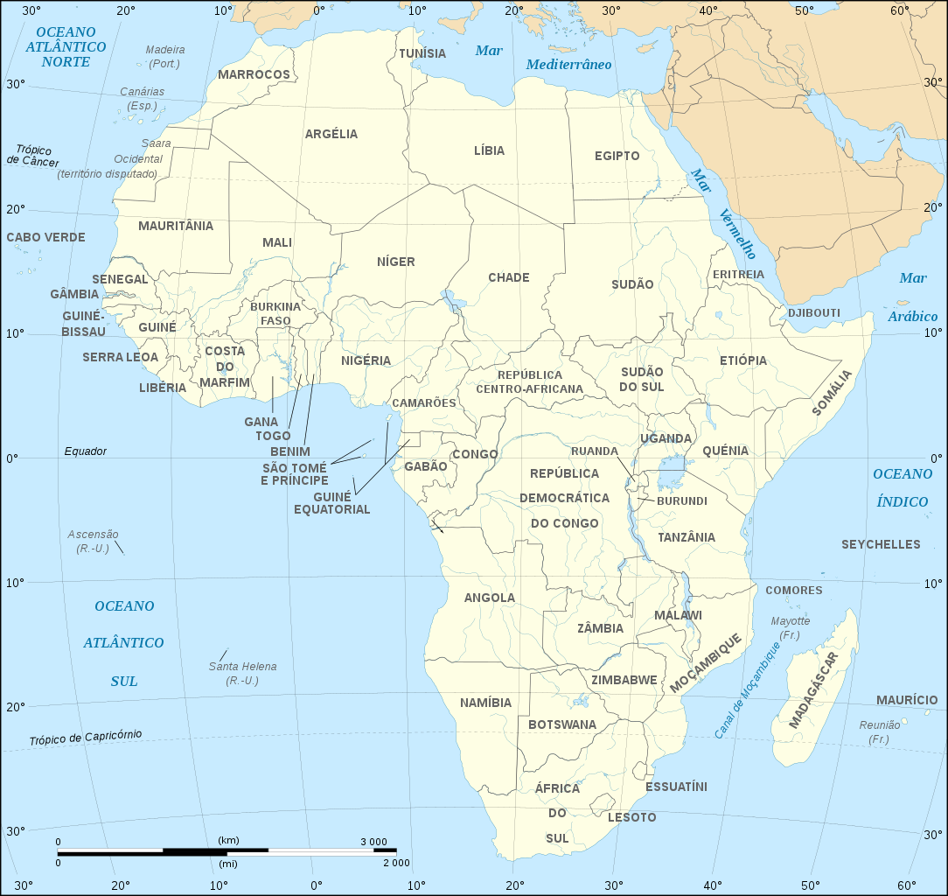




Slide 3
CONFLITOS NO SAARA OCIDENTAL
-> PRINCIPAL MOTIVAÇÃO:
Ocupação do território saaráui pelo Marrocos desde sua “independência” da Espanha. Exploração de recursos naturais.
-> ENVOLVIDOS:
Marrocos e Saara Ocidental (Frente Polisário) e ONU.
-> CONSEQUÊNCIAS:
Mais de 30 anos de guerra, movimentos de refugiados e tensão geopolítica na região, que levou inclusive ao cancelamento das relações entre Argélia e Marrocos (impactando até a venda de gás para a Europa). O Maior muro do mundo foi construído na região.
-> SITUAÇÃO ATUAL:
Saara Ocidental é a última colônia na África e segue lutando pela independência.

Slide 4
CONFLITOS NA LÍBIA
-> PRINCIPAL MOTIVAÇÃO:
Levantes populares contra o governo do ditador Muammar Gaddafi (Primavera Árabe) e apoio da ONU e de seu conselho de segurança.
-> ENVOLVIDOS:
Governo da Líbia, tropas rebeldes e Conselho de Segurança da ONU liderados pelos EUA.
-> CONSEQUÊNCIAS:
Com o apoio internacional, os rebeldes tomaram a capital do país e assassinaram o antigo ditador.
-> SITUAÇÃO ATUAL:
Após a queda de Gaddafi, o país se dividiu em dois grupos principais (um representado pelo primeiro ministro e outro pelo general Haftar).
As tensões continuam até hoje mesmo após as eleições no fim de 2021.

Slide 5
CONFLITOS NO SUDÃO
-> PRINCIPAL MOTIVAÇÃO:
Conflitos internos por acesso à recursos naturais e terra,
preconceitos entre árabes (elite dominante) e tribos africanas e disputas por poder.
-> ENVOLVIDOS:
Governo do país e população do pais de diferentes etnias e culturas.
-> CONSEQUÊNCIAS:
Criação de um novo país: Sudão do Sul.
Aproximadamente 4 milhões de deslocados e 6 milhões em situação de fome (Cruz vermelha).
-> SITUAÇÃO ATUAL:
Apesar do acordo de paz, as tensões e o conflito ainda assombram a população e tornam a região muito instável.
O conselho de segurança da ONU esbarra em vetos chineses, que tem acordos com o Sudão.

Slide 6
CONFLITOS NA NIGÉRIA
-> PRINCIPAL MOTIVAÇÃO:
Conflito interno com motivações religiosas (norte Muçulmano e sul cristão) e disputas por recursos naturais (terra).
Se desenvolveu para luta entre o governo e grupos armados (Boko Haram e Estado Islâmico)
-> ENVOLVIDOS:
Exército da Nigéria, e grupos extremistas.
-> CONSEQUÊNCIAS:
Deslocamento de mais de 2 milhões de pessoas e milhares de mortos.
-> SITUAÇÃO ATUAL:
O conflito está no auge gerando milhões de pessoas com insegurança alimentar, refugiadas e se alastrando para países vizinhos (Camarões, Chade e Níger).

Slide 7
CONFLITOS NO CAMARÕES
-> PRINCIPAL MOTIVAÇÃO:
Movimento separatista motivado por preconceitos sobre parte da população (anglófona) pelo governo central (francófono).
-> ENVOLVIDOS:
Governo central e grupos separatistas.
-> CONSEQUÊNCIAS:
Conflitos armados no país com o deslocamento de mais de 500 mil pessoas.
-> SITUAÇÃO ATUAL:
O conflito ainda está em andamento, apesar de condenações da ONU.

Slide 8
CONFLITOS NA ETIÓPIA
-> PRINCIPAL MOTIVAÇÃO:
Movimentos separatistas da região da Eritréia levaram à guerra civil (1961-1991) e, recentemente, outros movimentos separatistas na região do Tigré em luta com o governo central.
Após a independência houve um conflito entre a Etiópia e a Eritréia (1998-2000).
-> ENVOLVIDOS:
Governo central da Etiópia e movimentos separatistas
-> CONSEQUÊNCIAS:
Independência da Eritréia e centenas de milhares de deslocados e refugiados.
Região extremamente carente de recursos de saúde e ajuda humanitária.
-> SITUAÇÃO ATUAL:
O conflito na região do Tigré está ativo e foi classificado pela OMS como o “pior conflito do mundo”.

Slide 9
CONFLITOS NA SOMÁLIA
-> PRINCIPAL MOTIVAÇÃO:
Disputas pelo poder após a independência.
-> ENVOLVIDOS:
Governo somali e líderes regionais (warlords).
-> CONSEQUÊNCIAS:
Disputas desde o início dos anos 90 do sec. XX.
Estado severo de fome, interferências da ONU e dos EUA, porém sem efeito prático. O exército dos EUA abandona o país em 1994.
-> SITUAÇÃO ATUAL:
Mesmo após um acordo em 2000, o país continuou em guerra civil. Em 2004 foi tentado um novo acordo e em 2008 se envolveu em uma guerra com a Etiópia.
Atualmente o governo central ainda enfrenta conflitos armados com grupos extremistas.

Slide 10
CONFLITOS EM RUANDA
-> PRINCIPAL MOTIVAÇÃO:
Disputa por poder entre os grupos étnicos Tutsis e Hutus após a independência da Bélgica.
-> ENVOLVIDOS:
Etnias Tutsis e Hutus.
-> CONSEQUÊNCIAS:
800 mil Tutsis mortos em 100 dias. A comunidade internacional não participou e o conflito acabou após o governo cair.
-> SITUAÇÃO ATUAL:
Após a guerra civil, Ruanda está entre o países africanos de maior destaque e recuperação e estabilidade política e econômica.

Slide 11
CONFLITOS EM ANGOLA
-> PRINCIPAL MOTIVAÇÃO:
Guerra contra o poder de Portugal e posterior conflito pela disputa do poder. Tudo isso com o tempero da Guerra Fria fez o conflito se estender até 2002.
-> ENVOLVIDOS:
Governo português (até 1974), grupos locais (MPLA, UNITA e FNLA), Cuba, Iuguslávia e África do Sul.
-> CONSEQUÊNCIAS:
Destruição da economia e sociedade do país;
Mais de 4 milhões de deslocados internos e graves situações de saúde e fome.
-> SITUAÇÃO ATUAL:
Após a guerra, o governo tenta se reerguer com a exploração de recursos naturais (petróleo e diamantes).
A União Europeia vem oferecendo ajuda ao governo para tentar impedir o avanço da China na região

Slide 12
CONFLITOS NO MOÇAMBIQUE
-> PRINCIPAL MOTIVAÇÃO:
Ataques de grupos extremistas nas regiões nordeste e sul do país a partir de 2017.
-> ENVOLVIDOS:
Governos do Moçambique, Ruanda e África do Sul e grupos extremistas.
-> CONSEQUÊNCIAS:
Mais de 900 mil deslocados internamente, milhares de mortos e cerca de 1,5 milhão necessitando de ajuda humanitária.
-> SITUAÇÃO ATUAL:
Após ajuda internacional, governo do Moçambique diz que os principais grupos foram contidos, apesar de ataques em menor escala ainda continuarem.

Slide 13
CONFLITOS NA ÁFRICA DO SUL
-> PRINCIPAL MOTIVAÇÃO:
Política de segregação racial, que promovia vantagens aos brancos e era mantido pela censura e pela força do governo central.
Série de Leis criadas desde o inicio do sec. XX para impedir os nativos de circular ou de ter terras em locais específicos.
-> ENVOLVIDOS:
Governo central e grupos de resistência
-> CONSEQUÊNCIAS:
Divisão da população me 4 “raças”: brancos, pretos, mestiços e indianos. A população preta perdeu diversos direitos (votar, circulação e frequentar certos espaços) e tinham suas liberdades em regiões denominadas bantustões.
-> SITUAÇÃO ATUAL:
Durou de 1948 até 1994. Terminou por pressão internacional e temor de uma guerra civil.

Slide 14
SÉCULO XX
1 GUERRA MUNDIAL
2 GUERRA MUNDIAL
GUERRAS DE DESCOLONIZAÇÃO
GUERRA FRIA
GUERRA DA CORÉIA
GUERRA DO VIETNAM
GUERRA DO AFEGANISTAO
ORIENTE MÉDIO
CONFLITOS ÁRABE-ISRAELENSES
GUERRAS DO GOLFO
GUERRA NOS BALCÃS
SÉCULO XXI
GUERRA AO TERROR
PRIMAVERA ÁRABE
GUERRA NA SÍRIA
ISIS
GUERRA RÚSSIA-UCRÂNIA

